Slide 1


GRUPO: ByteSquad
Empresa parceira:
Bruno Ortega Pini R.A: 190006790
Fernando Frizoni Neto R.A: 230023629
Lucas da Silva Pinto R.A: 230023407
Luis Felipe Gomes Sobreira R.A: 230023822

Slide 2
MELHORIAS DO PROJETO PID (PROJETO DE INSCRIÇÃO DIGITAL)
Ao longo de todo semestre passado identificamos as dificuldades de uma empresa de cursos de elétrica chamada JMC, a qual utiliza-se um método manual e antigo de inscrições por meio de papéis.
Levamos as seguintes ideias para a inovação da empresa, criando:
Sistema de inscrição;
Banco de dados;
Número de matricula para o aluno;
Acesso para a administração dos lucros e gastos da empresa.
Trabalhamos nesse segundo semestre para o melhoramento em alguns atributos para um bom funcionamento futuro do site, isso inclui:
Retirada da ideia de portal do aluno;
Aperfeiçoamento na área da administração de dados e pagamentos;
Esboço de site mais útil e funcional;
Melhor organização dos dados pessoais dos alunos inscritos.

Slide 3
OBJETIVOS DO PROJETO
O objetivo ao longo do ano em nosso projeto em parceria com a empresa JMC foi desenvolver as seguintes ideias:
Interface de usuários:
O sistema terá uma interface amigável e fácil de usar para os alunos;
Banco de dados:
O sistema apresentará um banco de dados para armazenar as informações dos alunos;
Painel de controle para a administração:
O sistema terá um painel de controle para administradores;
Gerenciamento de dados:
O sistema vai ser capaz de gerar relatórios e gráficos com informações relevantes sobre o número de inscrições, status da matrícula e taxas de pagamento.

Slide 4
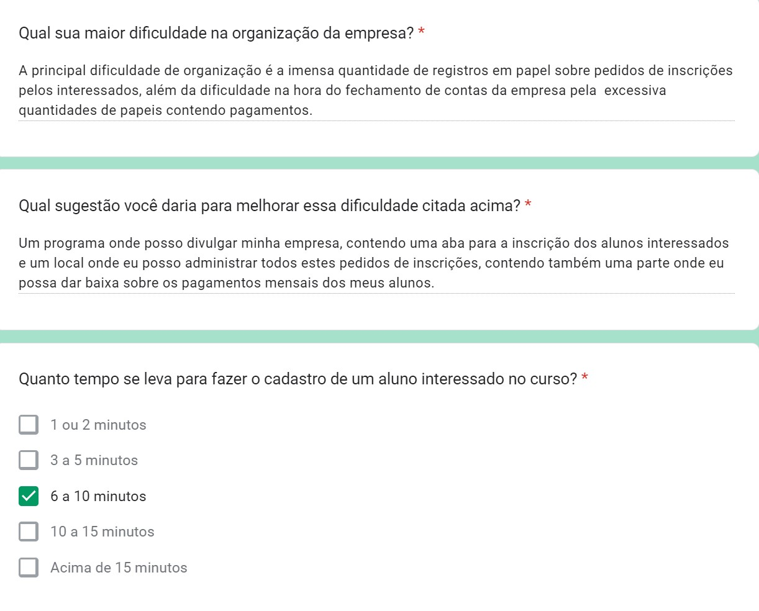
CONVERSANDO COM NOSSO CLIENTE
Fizemos algumas perguntas com o intuito de estabelecer metas e prioridades do projeto em relação as principais dificuldades da empresa.
Vimos os principais pontos de dificuldades da empresa segundo o formulário e elaboramos as mudanças necessárias para se suprir as necessidades do cliente.

Slide 5
Desenvolvimento
Ao longo do dois semestres desenvolvemos um protótipo de sistema de inscrição que contém um banco de dados para armazenar informações dos alunos e cursos, gerando um número de matrícula para cada aluno em seu devido curso.
Nome Completo;
CPF;
RG;
Telefone;
E-mail;
Cep e Endereço de residência;
Autorização de dado por meio de termos e politica de privacidade.
Para a identificação precisa os alunos pedimos alguns dados necessários para o processo de inscrição, tais como:

Slide 6
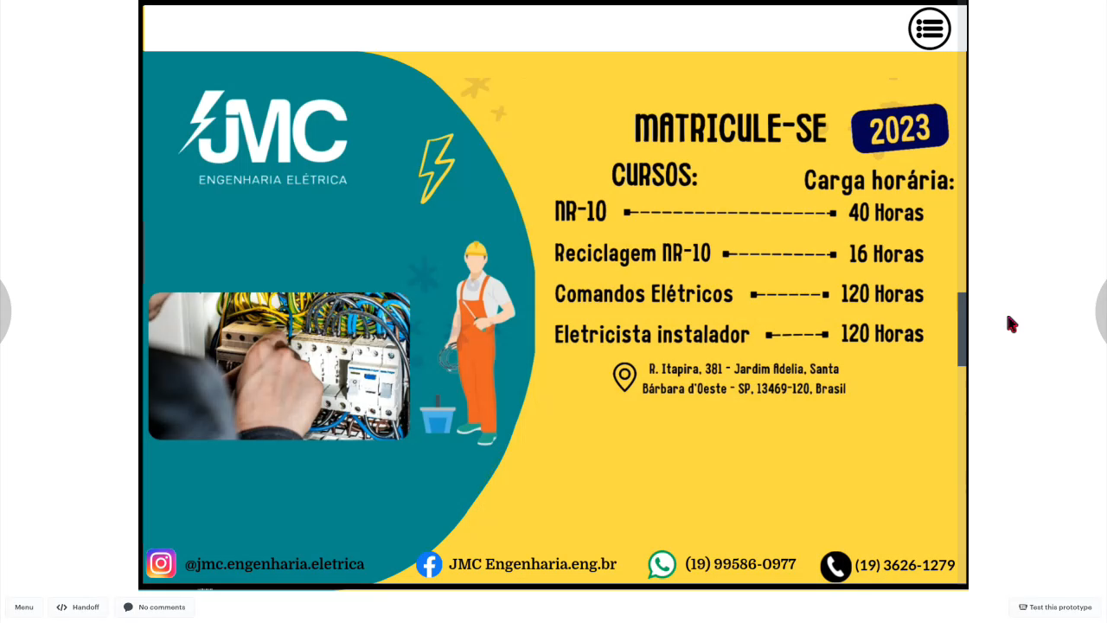

Slide 7
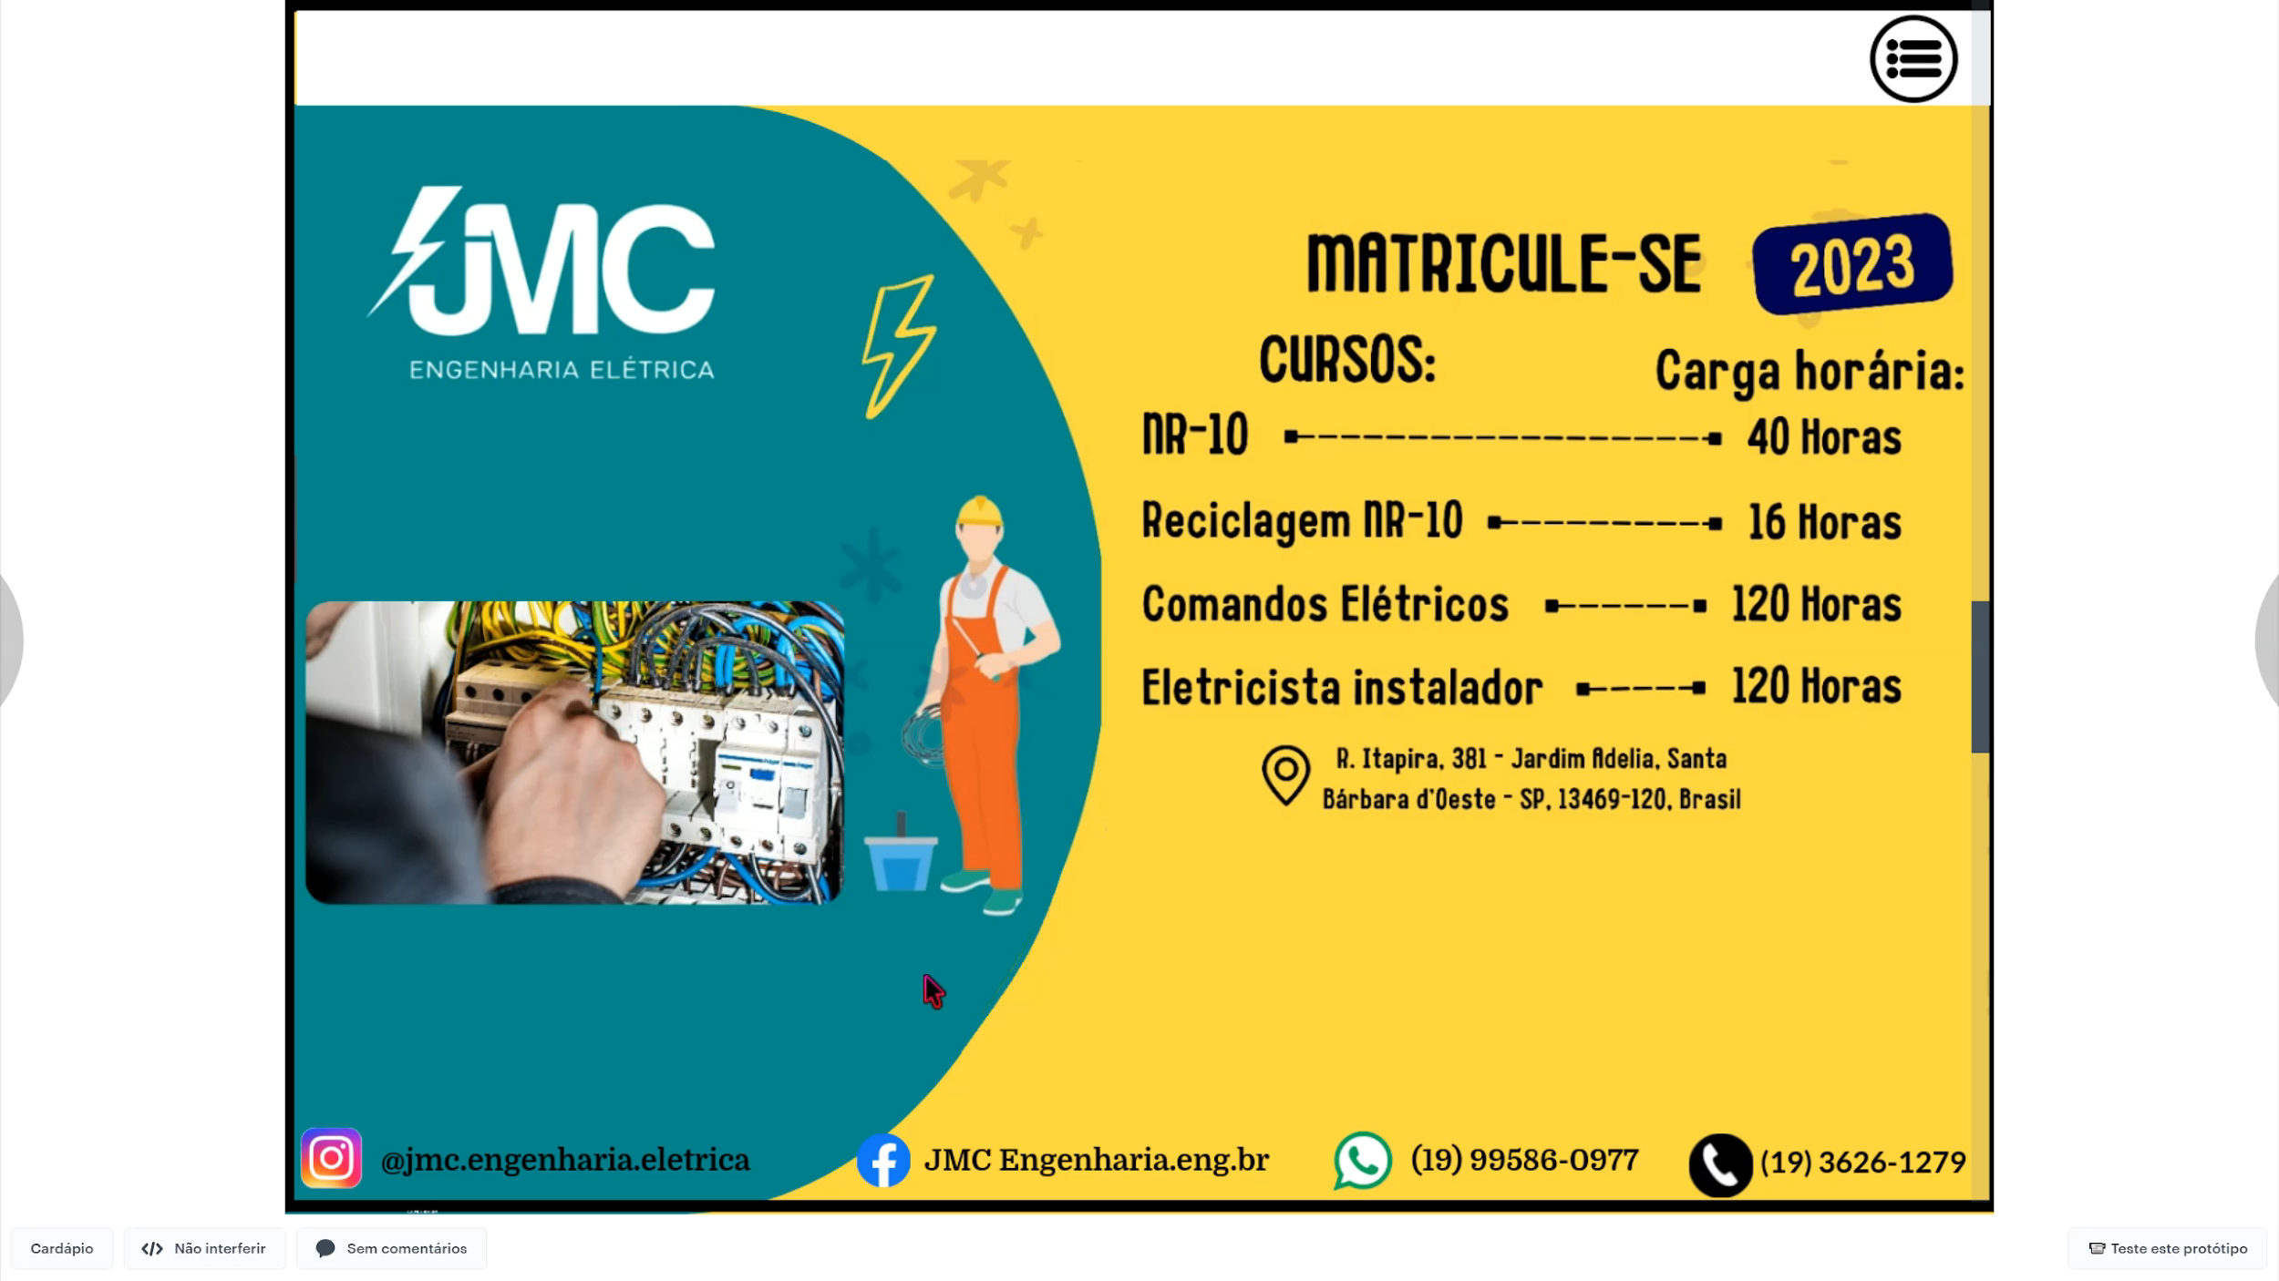

Slide 8
PROJETO DE VIDA: “QUEM É O SER HUMANO?”
Nesse 2° semestre tivemos que trabalhar o novo tema do projeto de vida no projeto, portanto pensamos em incluir um sistema de cotas.
O ser humano é um animal racional que pode distinguir e elaborar conceitos de forma única, porém muitas destas atitudes não são compatíveis com tais definições, racismo, homofobia, xenofobia e outros tipos de preconceitos são motivo de vergonha para a nossa sociedade.
Por isso estamos adicionando o sistema de cotas para dar chance iguais a todos os seres humanos, independe de cor, raça, etnia, crença, escolha de gênero e entre outros.

Slide 9
REFERÊNCIAS BIBLIOGRÁFICAS
ASSOCIAÇÃO BRASILEIRA DE NORMAS TÉCNICAS. NBR15287:2011: informação e documentação: projeto e pesquisa – apresentação.Rio de Janeiro, 2011.
ASSOCIAÇÃO BRASILEIRA DE NORMAS TÉCNICAS. NBR 6023:2002: informação e documentação: referências e elaboração. Rio de Janeiro, 2002.
ESCOBAR, Pedro. Importância da tecnologia para micro e pequenas empresas. Egestor, 2016. Disponível em: https://blog.egestor.com.br/compreenda-a-importancia-da-tecnologia-para-micro-e-pequenas-empresas/. Acesso em: 22 abril. 2023.
NAZÁRIO, Paulo. A importância de sistemas de informação para a competitividade logística. Tecspace, 2022. Disponível em: http://www.tecspace.com.br/paginas/aula/faccamp/TI/Texto04.pdf Acesso em: 22 abril. 2023.
FREIRE, Paulo. Pedagogia da autonomia: saberes necessários à prática educativa. São Paulo: Paz e Terra, 1996. Acesso em 20 abril. 2023.
PIAGET, Jean. Psicologia e Pedagogia. Rio de Janeiro: Forense Universitária, 1973. Acesso em 20 abril. 2023.

